Slide 1
基隆夜間公車規劃
陳以晢，黃泰揚，官鼎鈞，鍾旻紋

Slide 2
研究目的與動機
為了讓夜間外出的人可以方便返家，例如夜間捕魚回來的漁夫或喝酒喝通霄但又想省錢的學生。

Slide 3
探討方向及考量層面
夜間公車的優缺點
安全性
公車搭乘率
基隆市適合規劃公車的地點有哪些
車流量分析
道路寬度是否符合標準
離峰階段PCU分析

Slide 4
研究方法
Matlab數據分析
直方圖
圓餅圖
折線圖

Slide 5
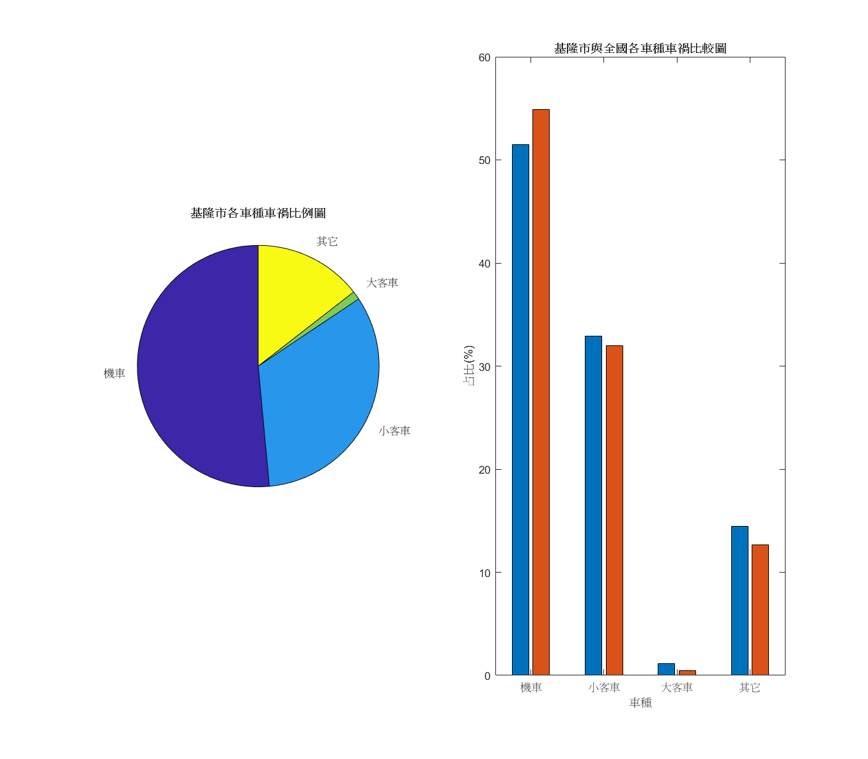
安全性
藉由基隆市的車禍發生比例圖可看出搭乘公車的安全性是遠遠大於其他通勤工具的，這凸顯了夜間公車的必要性 (在同時和全國數據做比較後可以確定此理由全台通用)。
[藍色:基隆,橘色:全國]

Slide 6
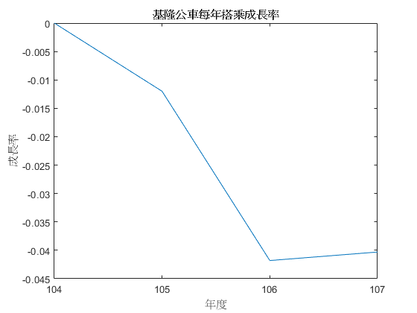
公車搭乘率
由於並未取得近2年的資料，但考量到最近疫情，猜測今年的公車搭乘率參考價值並不大，即使如此由104-107年的折線圖也可看出基隆公車的搭乘成長率呈現負增長，如果以此為考量的話，夜間公車/一般公車可能在推廣方面需要加強。

Slide 7
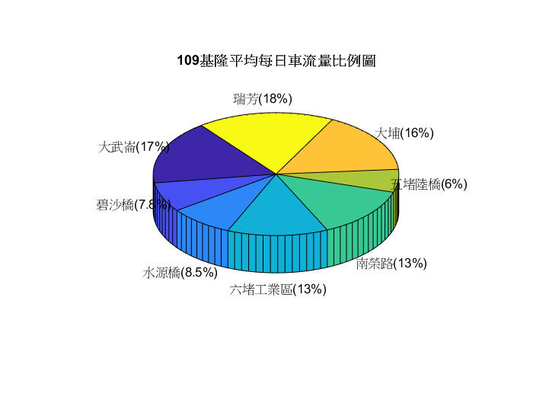
車流量分析
在假設車流量皆以通勤為主、而且觀測區域面積相差不大的情況下，此圖可得出瑞芳(18%)、大武崙(17%)、大埔(16%)是平均每日道路較為壅塞的地段，比較有增設公車的必要。

Slide 8
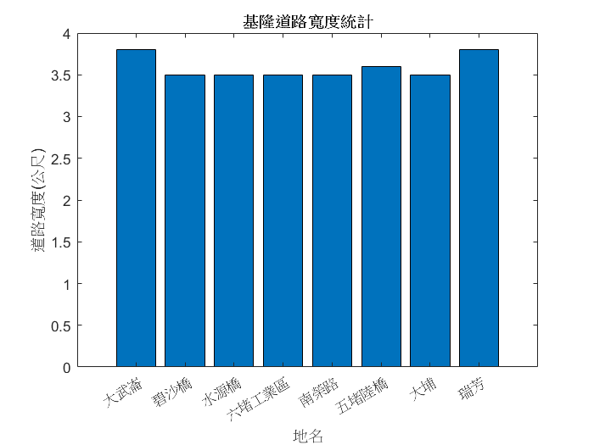
道路寬度是否符合標準
當然，考量該區域是否有達到設置公車道路的寬度標準(3.25公尺)是必須的，不過以上基隆地區的大部分道路皆有超過此條件，這方面的問題不大。

Slide 9
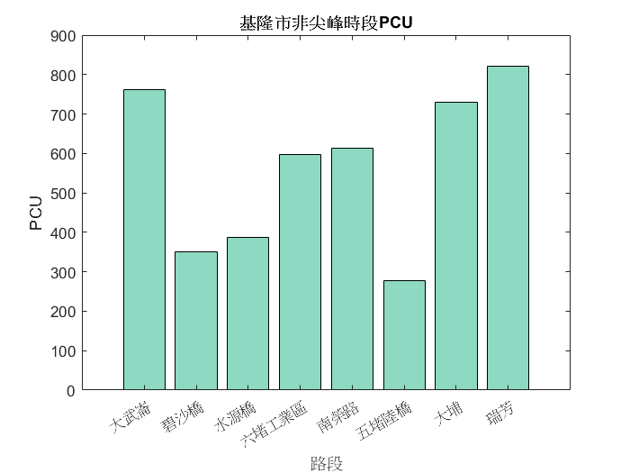
離峰階段PCU分析
談到夜間公車，那麼離峰時段的PCU(Passenger car equivalent)，就是非常重要的資訊了，不過我們並沒有找到相關資料，所以用公式簡單估算出離峰時段的PCU。
離峰PCU≌ (總PCU-尖峰時段PCU)/(24hr-尖峰時段hr)

Slide 10
總結
從以上結論可以得出，基隆的夜間公車是可以推行的，而其中又以瑞芳、大武崙跟大埔是最適合設夜間公車的地點(這些地區的公同點是路面寬廣+車流量大)。不過考量到近期疫情嚴峻，且近年公車搭乘率逐漸下降，夜間公車的必要性還是有待商榷的。

Slide 11
參考資料
https://ptx.transportdata.tw/PTX/
https://data.gov.tw/
https://www.thb.gov.tw/

Slide 12
工作分配
找資料 - 都有
1.安全性 - 官鼎鈞
2.公車搭乘率 - 陳以晢
3.車流量分析 - 黃泰揚
4.基隆道路寬度統計 - 陳以晢
5.離峰階段PCU分析 - 鍾旻紋
簡報還有一些有的沒的 - 黃泰揚

